Slide 1
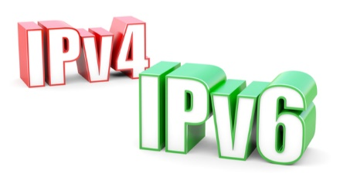
Risto Valge, Kaidi Oago

Slide 2
IPv4
IPv4 on IP aadressi esitamise protokolli viis, mis koosneb neljast 8-bitisest (256 erinevat väärtust) osast, mis kirjutatakse nelja omavahel punktidega eraldatud arvuna (näiteks 255.255.255.255). Iga arv on täisarv vahemikus 0...255 ja ta vastab 8 kohale aadressi kahendüleskirjutuses.
Kui selline aadress on teada, võib selle kirjutada brauseri aadressiribale. Et see on tülikas, sisestatakse enamasti tavapärane aadress, näiteks www.google.com, ning lastakse see nimeserveril tõlkida IP-aadressiks.
Esialgu jagati aadresse pillavalt. IPv4-aadress on kaheastmeline ning IPv4 32-bitine aadressiruum on hakanud ammenduma. 2³²tähendab küll üle 4 miljardi aadressi, kuid nende ebatõhus kasutamine on viinud IP-aadresside lõppemisele. Mõeldi küll välja ajutisi lahendusi, millest levinuim on olnud NAT (Network Address Translation), kuid see toob kaasa teisi puudusi, millest suurim on võimaluse puudumine otse avalikust võrgust ühendus luua.
IP-aadresse loob ja korraldab IANA.
IP-aadressid võivad olla staatilised või dünaamilised. Staatilised (st fikseeritud) aadressid on näiteks serveritel. Teistel veebisõlmedel, sealhulgal enamikul eraarvutitel, on dünaamiline (st ajutine) IP-aadress, mis talle antakse võrku sisselogimisel.

Slide 3
IPv6
IPv6 (Internetiprotokolli versioon 6) ehk "uue põlvkonna" Internetiprotokoll on andmesideprotokoll, mis on loodud praegusel ajal üldkasutatava Internetiprotokolli IPv4 asendamiseks.
Põhjuseks uue internetiprotokolli väljatöötamiseks oli vajaduses suurema arvu IP-aadresside järele.
IPv6 on nendest puudustest vaba. Selle aadressid on pikemad ja nende vorming on teine. Kasutatav 128-bitine aadress lubab teoreetiliselt anda aadresse 2¹²⁸-le seadmele, mis on võrreldamatult rohkem kui näiteks isegi liivateri maailmas on (üle saja miljoni miljardi aadressi maakera iga ruutmillimeetri kohta). Nii suur hulk võib tunduda pillamisena, kuid nii näis see ka mitukümmend aastat tagasi 32-bitise aadressiga. Samuti lihtsustab uus protokoll mitmeid marsruutimise probleeme. Üks lihtsustumise põhjus on fikseeritud pikkusega IP-paketi päise kasutuselevõtt, mis kiirendab pakettide töötlemist ja parandab marsruuterite jõudlust.

Slide 4
IPv4 ja IPv6 erinevused
IPv4 on IP aadress binaarses numbri süsteemis, mida saab salvestada inimesele loetavas tekstis/numbrites. Näiteks 32 bitine aadress(Ipv4) on kirjutatud decimalis, 4 punktiga eraldatult. Iga number võib olla vahemiskus 0-255.
Näiteks : 192.168.1.1 (mis on enamik default aadresse seadmetel)
IPv6 aadressid on 128 bit-ised IP aadressid, mida kirjutatakse hexadecimillis ja eraldatakse neid koolonitega.
Näiteks: FE80:0000:0000:0000:0202:B3FF:FE1E:8329

Slide 5
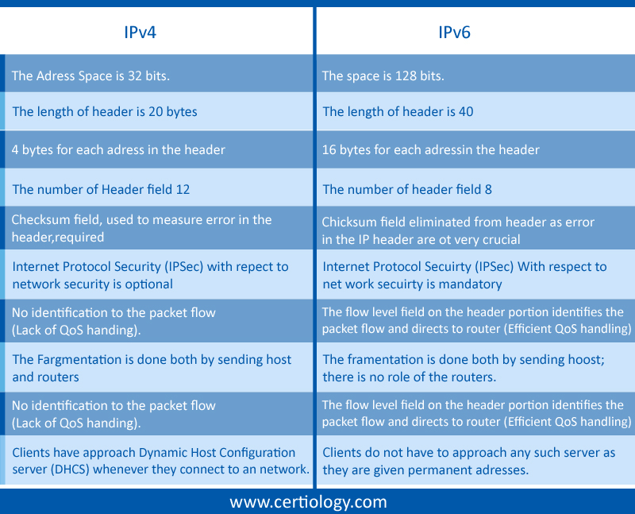

Slide 6
Tänan tähelepanu eest!

